Slide 1


18 Steps
中古農業機械の検査の事前準備から適合までの流れ
一部の農業の用又は林業の用に使用されたことのある機械類及び車両（以下「中古農業機械」という。）は、輸入国の植物検疫規則に基づき、輸出国で発給された植物検疫証明書の添付が必要な場合があります。検査の事前準備から適合までの流れを見てみましょう。

Slide 2
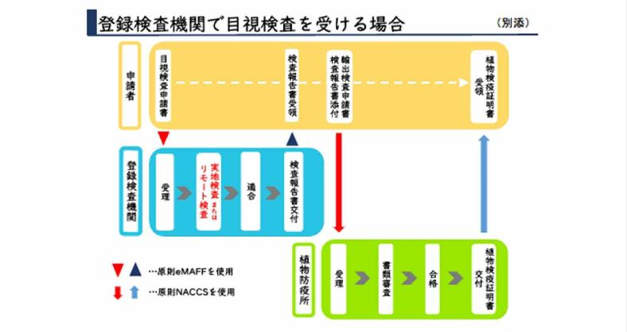
STEP 1
登録検査機関でも中古農業機械の
輸出検査を受けることができます
植物防疫所以外にも、登録検査機関で検査を受けることができます。
利用を希望する場合は、関連リンクの「登録検査機関の一覧」を参照し、中古農業機械の検査に対応している機関に個別に検査日程等ご相談ください。
登録検査機関の一覧
登録検査機関について：農林水産省
https://www.maff.go.jp/j/syouan/syokubo/keneki/yusyutu_kensakikan.html

Slide 3
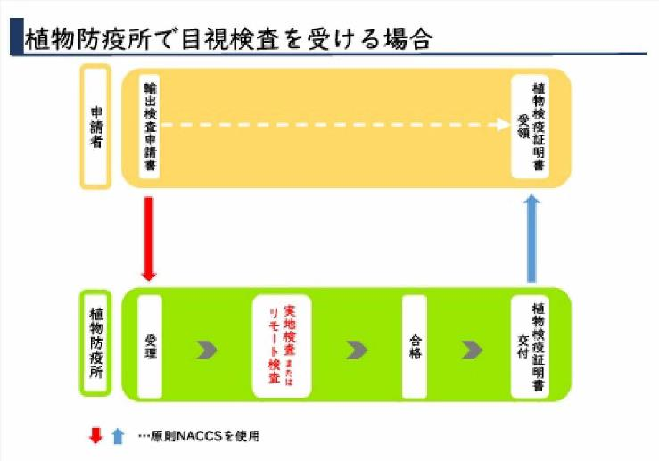
STEP 2
植物防疫所で検査を受ける際の流れ①

Slide 4
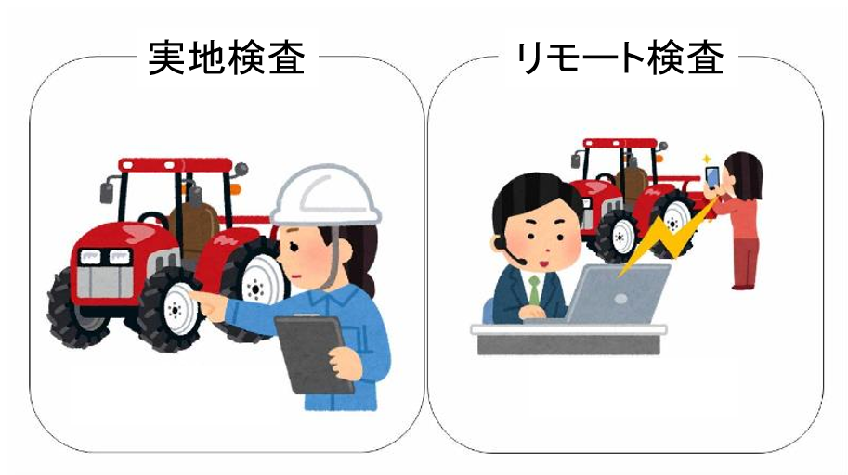
STEP 3
植物防疫所で検査を受ける際の流れ②
(実地検査とリモート検査)
中古農業機械の検査を受ける申請者は、検査官が中古農業機械の保管場所に伺い検査を行う実地検査又はウェブ会議システムを用い検査を行うリモート検査を受けることになります。

Slide 5
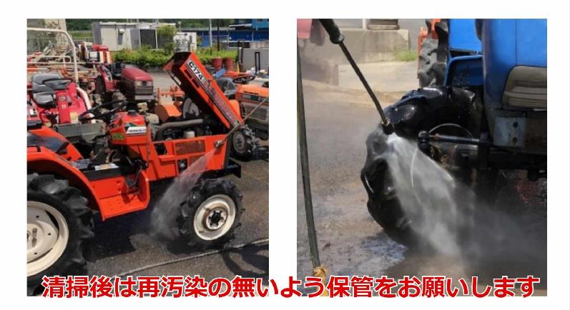
STEP 4
検査当日までの事前準備①
（中古農業機械の清掃）
輸出対象の中古農業機械は土壌や植物残さを洗い流し、再汚染の無い環境で保管してください。

Slide 6
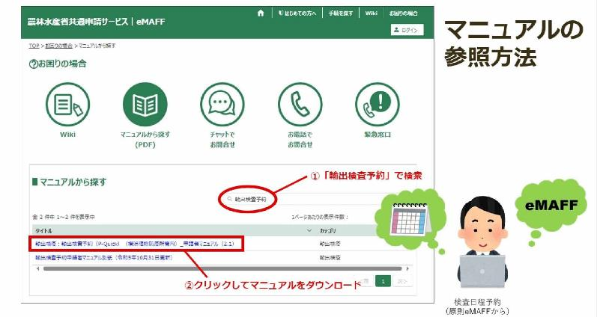
STEP 5
検査当日までの事前準備②
（検査の予約）
最寄りの植物防疫所又は登録検査機関に検査日の予約をしてください（横浜植物防疫所管内での検査を希望する場合は、原則農林水産省共通申請サービスeMAFFからのWeb予約をお願いします）。 Web予約の具体的な方法は関連リンク「農林水産省共通申請サービス｜eMAFF マニュアル」のページに掲載しているマニュアルを参照してください。
所在地一覧(アクセス‧地図)：植物防疫所
https://www.maff.go.jp/pps/j/map/index.html
登録検査機関について：農林水産省
https://www.maff.go.jp/j/syouan/syokubo/keneki/yusyutu_kensakikan.html
農林水産省共通申請サービス｜eMAFFマニュアル
https://e.maff.go.jp/Manual

Slide 7
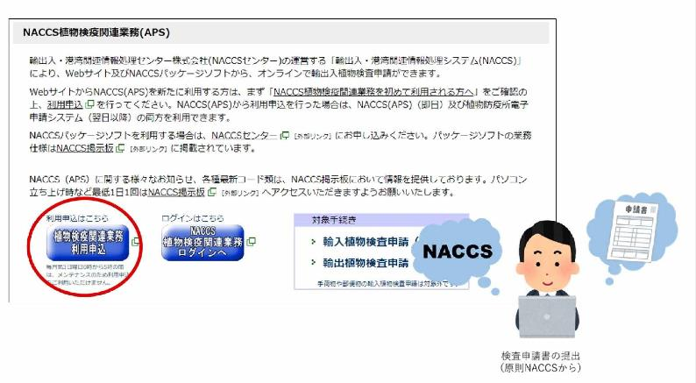
STEP 6
検査当日までの事前準備③
（Web検査申請手続き）
検査申請手続きには、輸出入・港湾関連情報処理システム(NACCS)を利用します。 利用が初めての方は外部リンク「電子申請窓口：植物防疫所」に掲載している「植物検疫関連業務利用申込」から利用登録してください。申請フォームの入力については、同ページにマニュアルの掲載もあるため、必要に応じてご活用ください。
電子申請窓口：植物防疫所
https://www.maff.go.jp/pps/j/law/denmado/index.html

Slide 8
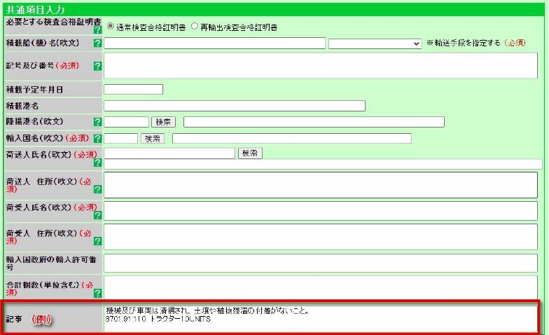
STEP 7
Web検査申請フォーム入力時の注意点（共通項目）
共通項目の「記事欄」には必ず次の２事項を入力してください。
１．仕向国の要求事項
例）機械及び車両は清掃され、土壌や植物残さの付着がないこと。
２．輸出品の統計番号(HSコード)と台数
例）8701.91.110 トラクター10UNITS

Slide 9
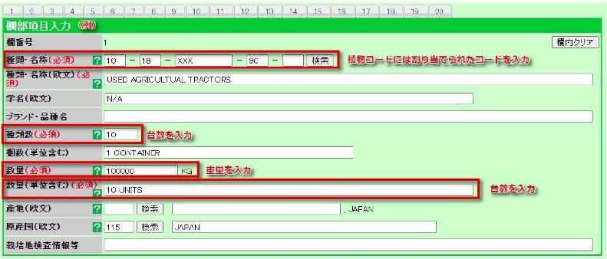
STEP 8
Web検査申請フォーム入力時の注意点（欄部項目）
分類コード：10-18-植物コード（5桁または8桁）-90-空欄
種類数：輸出品の台数を入力
数量(必須)：輸出品の重量を入力
数量(単位含む)：輸出品の台数を入力

Slide 10
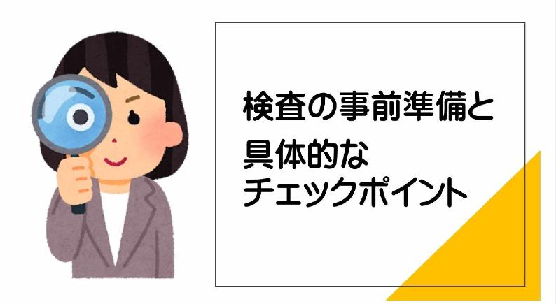
STEP 9
検査時の具体的なチェックポイント
ここから具体的な検査時のチェックポイントを紹介します。外部リンク「中古農業機械の輸出について」にも関連情報を掲載しているので、併せてご確認ください。
中古農業機械の輸出について：植物防疫所
https://www.maff.go.jp/pps/j/chukonouki/230330.html

Slide 11
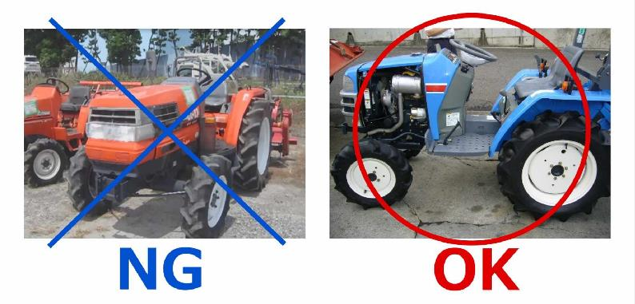
STEP 10
車両の保管場所が再汚染の無い環境であることや台数が申請の内容と一致しているかを確認します
土の上での保管はNGです。土の再汚染のないコンクリート敷の上などで保管ください。

Slide 12
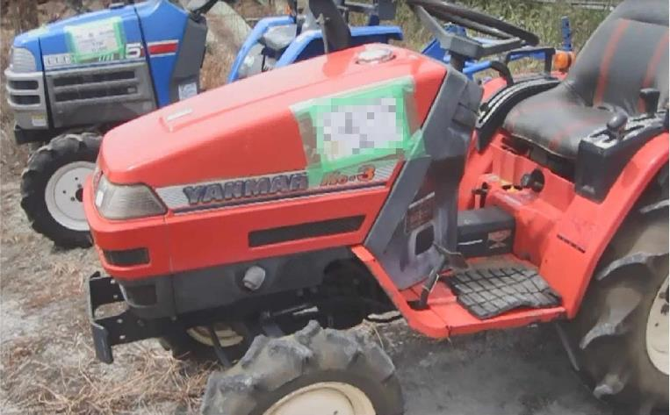
STEP 11
外装全体に土壌及び植物残さが付着していないことを確認します
写真のような土の上での保管はＮＧです。
土の再汚染のないコンクリート敷の上などで保管ください。

Slide 13
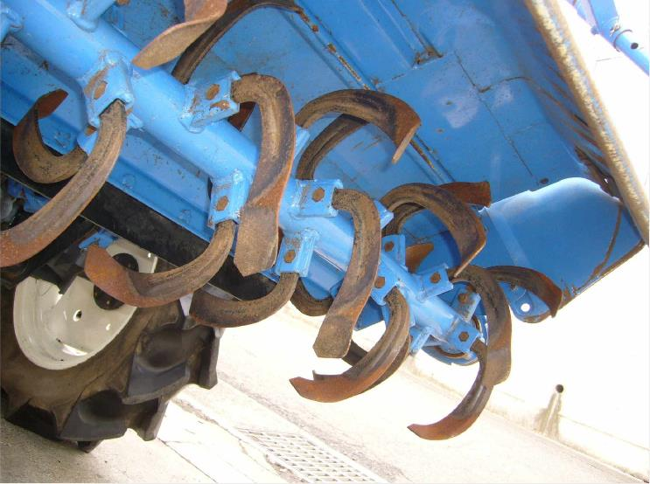
STEP 12
作業機（ロータリー等）や本体との連結部分に
土壌及び植物残さが付着していないことを確認します
車体本体との接続部分や刃の表面、ロータリーのカバーの表面に洗い残しが多いため注意して清掃してください。

Slide 14
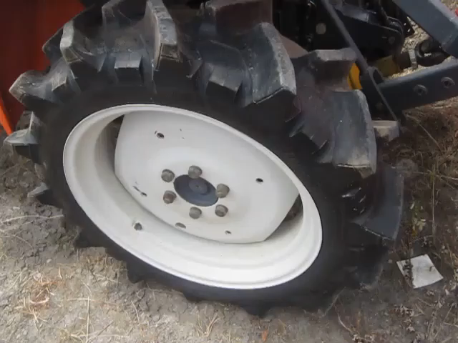
STEP 13
タイヤ及び車軸のどちらにも土壌及び植物残さが
付着していないことを確認します（動画：不適合例）
タイヤの表面が白くなっている場合でも、指でこすっても土壌の粉が落ちてこなければ問題ありません。車体側や接続部分に土が溜まりやすいので注意して清掃してください。
また、映像のような土の上での保管はＮＧです。
土の再汚染のないコンクリート敷の上などで保管ください。

Slide 15
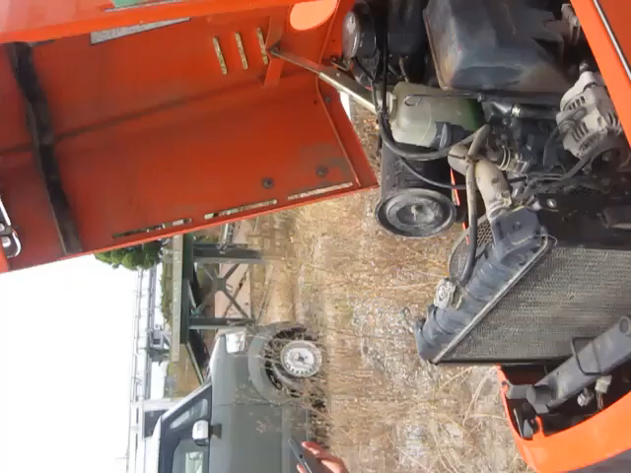
STEP 14
運転席周辺に土壌及び植物残さが
付着していないことを確認します（動画：不適合例）
指でこすると土壌がぽろぽろと落ちる場合はＮＧです。
また、映像のような土の上での保管はＮＧです。
土の再汚染のないコンクリート敷の上などで保管ください。

Slide 16
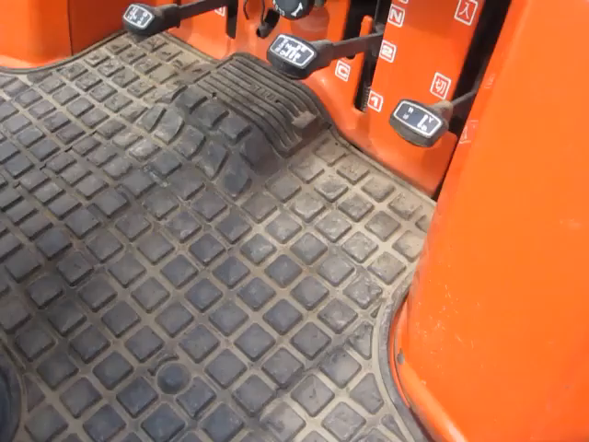
STEP 15
フロアマットを外しステップフロアーに土壌及び
植物残さの付着がないことを確認します（動画：不適合例）
フロアマットは取り外し、裏に土壌や植物の残さが残らないよう清掃してください。

